Slide 1
La CasaC
Programando UNa casa cómoda, eficiente y segura

Slide 2
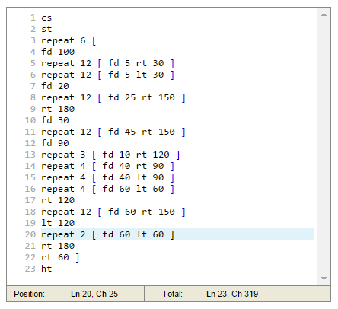
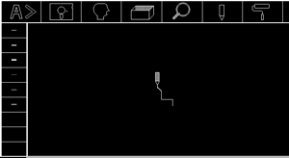
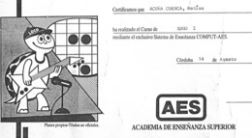
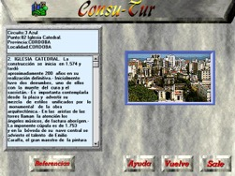

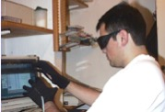
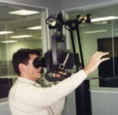
Mi historia
Empecé a programar a los ocho años
Me di cuenta que programar era construir….. Nunca más dejé de construir
Los últimos 5 años estuvimos diseñando, construyendo y programando una casa

Slide 3
QuÉ se imaginaN cuando piensan en una computadora en el hogar?

Slide 4
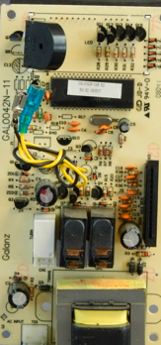
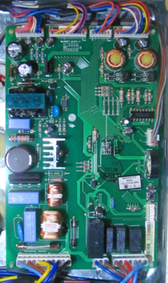
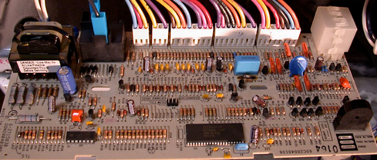
LAS COMPUTADORAS EN EL HOGAR
Lavarropas
Secuenciar entrada de agua, jabón y girar tambor (con distintas velocidades)
Microondas:
Prender y apagar el magnetrón por X minutos
Heladera
Sensar temperatura y prender compresor

Slide 5
Computadoras en mi casa
Alarma
Luces de emergencia
Luces de cortesía
Luces nocturnas
Aire acondicionados
Termo tanque/Caldera
Alarma de humo
Portones automáticos
Lavaplatos
Lavarropas
Heladera
Control de acceso
Cámaras de seguridad
Simulación de presencia
Toldos mecanizados
Central meteorológica
Que pasaría si todas esta computadoras estuvieran conectadas?

Slide 6

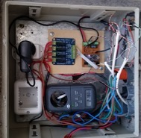
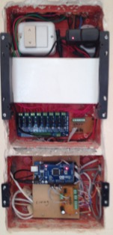
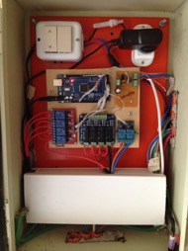
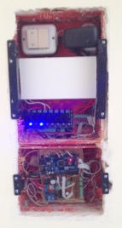


La CasaC
La CasaC son 10 computadoras en red que se connectan a 45 luces, 4 puertas, 2 toldos, 40 llaves de luz, 53 sensores.
Todas las computadoras fueron hechas por mi

Slide 7
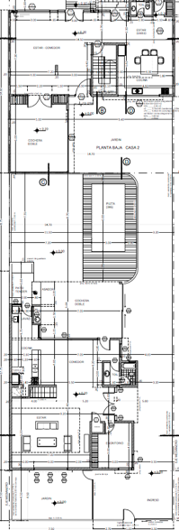
Uso 1: Luces automáticas
Las luces exteriores se prenden cuando baja el sol y se apagan a las 12am
Las luces de entrada se prenden cuando el auto entra o sale
Las luces interiores usan los sensores de presencia para prenderse (solo cuando esta oscuro)
Por la noche la luz del hall de los dormitorios baja su intensidad
Más confort y menos consumo

Slide 8
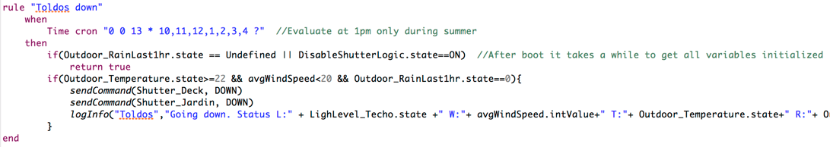
Uso 2: toldos que siguen al sol
Los toldos se bajan solos para impedir que en verano el sol caliente la casa
Solo se bajan en verano y si hace calor
Se levantan si hay mucho viento
Mantiene el living más fresco (5c menos)

Slide 9
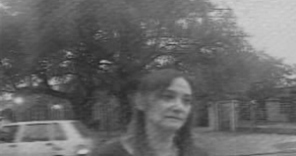
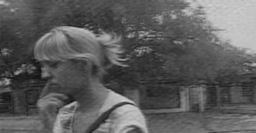
USO 3: Seguridad
Si no hay nadie y entra alguien, llama a mi y mi familia
Por la noche la casa monitorea actividad afuera y en el perímetro
Cuando no estamos la casa simula presencia (con ruidos y hasta perros)
La casa aprende de nuestro uso
La casa me avisa cuando llega gente (y me manda fotos)

Slide 10
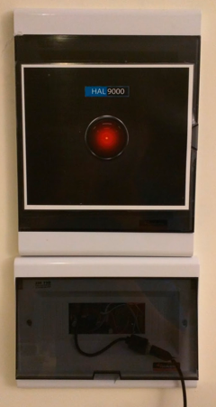
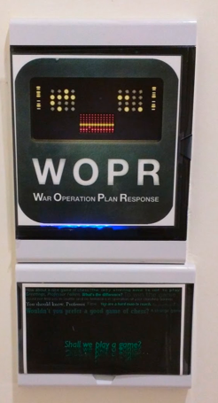
Preguntas?

Slide 11
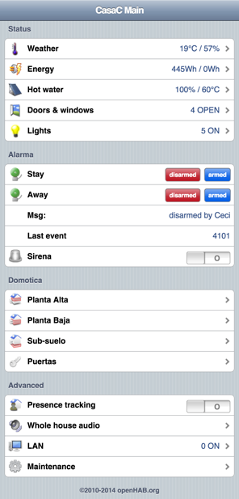

Slide 12
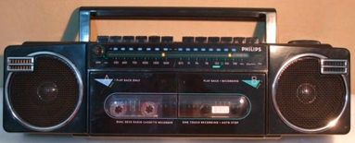
Qué no tiene una computadora?
Si alguien lo programa, entonces es una computadora

Slide 13
El micro-controlador
Es una computadora en un solo chip.
Tiene menos capacidad
Menos memoria
Más lento
Cuesta menos de $5

